Slide 1
Oplossingen
Ladderpuzzel nummer 8
11 mei 2016

Slide 2
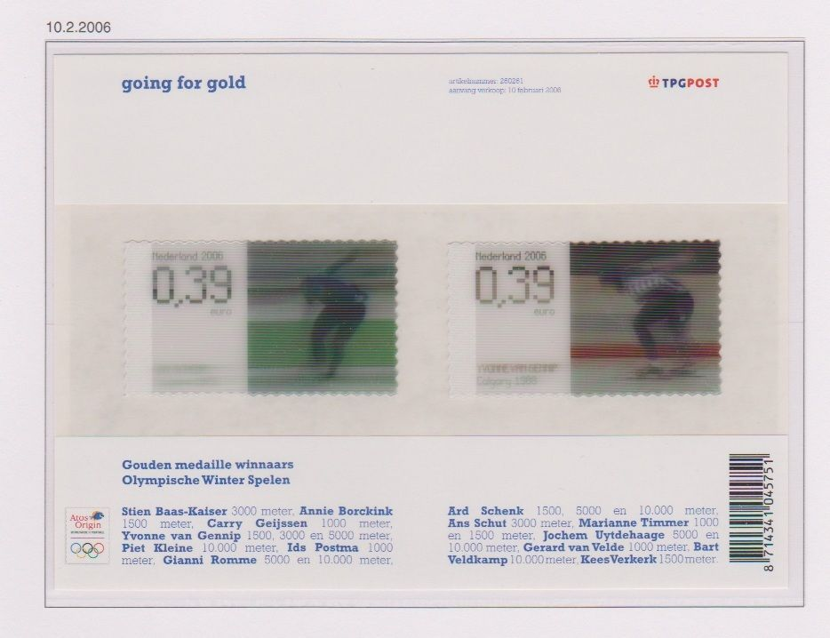
Vraag 1
In welk jaar verscheen een serie met holografische postzegels? Gaarne de NVPH nr(s).;
Oplossing
De Holografische postzegels “Going for Gold” kwamen uit in 2006 vanwege de Olympische Winterspelen dat jaar. NVPH nrs.2415 en 2416.

Slide 3
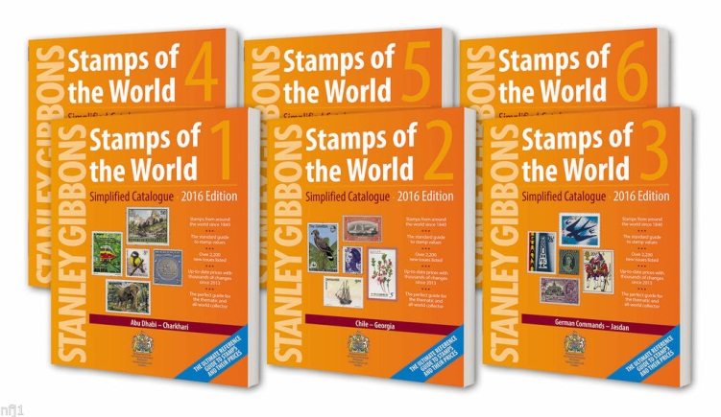
Vraag 2
Welk Engels Postzegelbedrijf geeft een 6-delige wereld postzegelcatalogus uit?
Oplossing
Stanley Gibbons is het Engelse postzegelbedrijf die regelmatig een 6-delige wereldcatalogus uitgeeft.

Slide 4
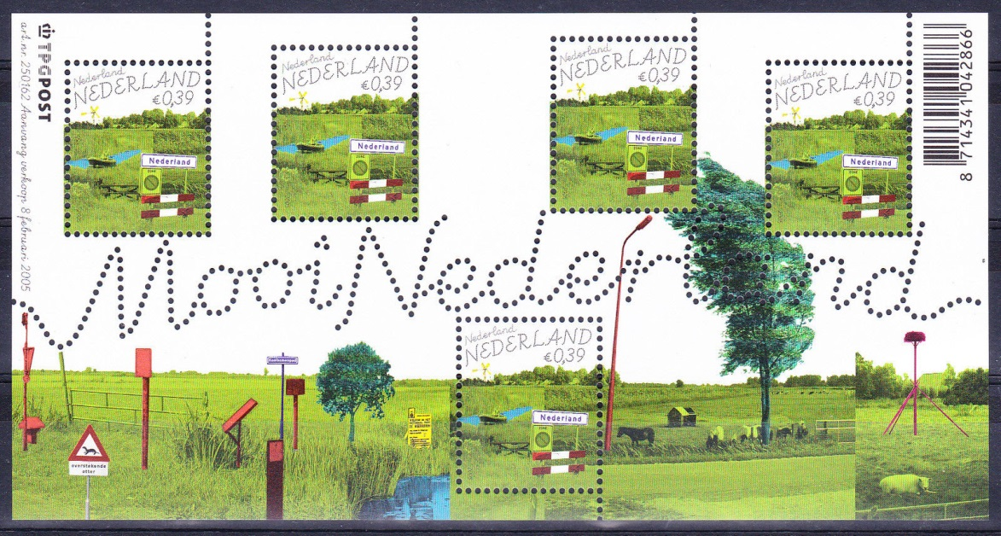
Vraag 3
Wie ontwierp(en) de postzegel voor het plaatsje Nederland?
Oplossing
De ontwerper van de postzegel voor het plaatsje Nederland was E. de Vries. Blokje Mooi Nederland. NVPH nr.2324.

Slide 5
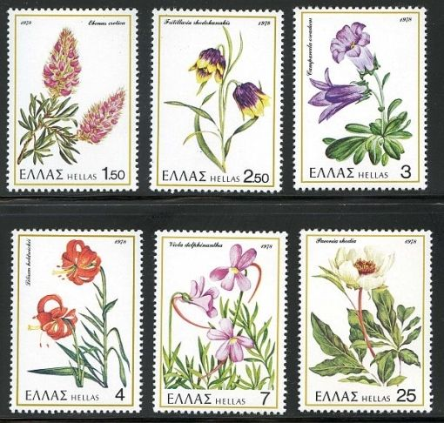
Vraag 4
Welk land wordt aangeduid met “EΛΛAΣ”?
Oplossing
“EΛΛAΣ” staat, naast HELLAS, op postzegels uit Griekenland.

Slide 6
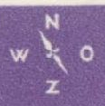
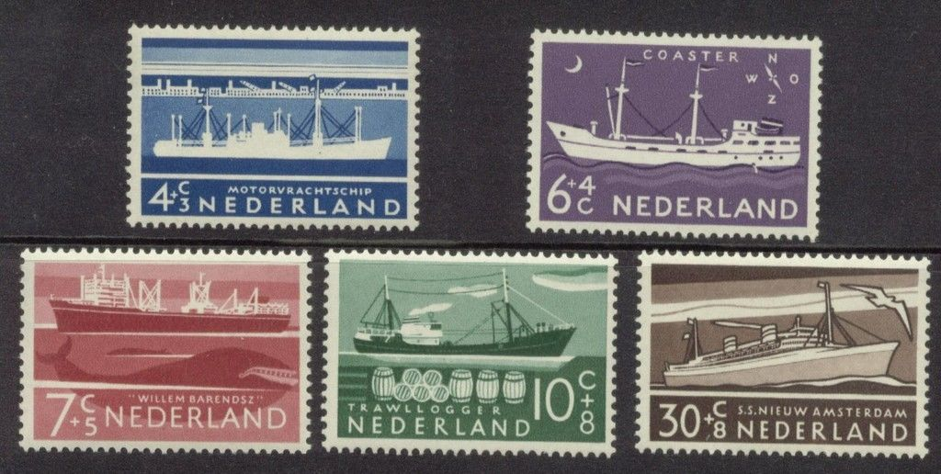
Vraag 5
Welke postzegel staat hieronder afgebeeld? Gaarne het NVPH nr.
Oplossing
Afgebeeld is NVPH nr. 689. De 6ct + 4ct van de Zomerzegels Schepen uit 1957.

Slide 7
Vraag 6
Rembrandt komt vaak voor op Nederlandse postzegels. Ofwel hijzelf of schilderijen van hem. In welke series zit een postzegel van Rembrandt zelf of een schilderij van hem. (1 punt per 2 goede series, maximaal 5 punten).
Oplossing
Er zijn tot nu toe 10 postzegelseries gewijd aan of met een zegel van Rembrandt. Hieronder staan ze.
1930 Rembrandtzegels (NVPH nrs 229-231), 1938 Zomerzegels (NVPH nrs 305-309, nr308), 1941 Kinderzegels (397-401), 1956 Zomerzegels (NVPH nrs, 671-675), 1983 Zomerzegels (NVPH nrs. 1281-1284, nrs 1283 en 1284), 1999, 17e eeuwse schilderkunst (NVPH nrs. 1826-1835 en 1836), 2000 Nachtwacht (NVPH nr 1904 en 1907), 2006 Rembrandt (NVPH nrs. 2429-2434), 2008 Vereniging Rembrandt (NVPH nr 2578), 2013 Rijksmuseum (NVPH nrs. 3038-3047, nr 3047).

Slide 8
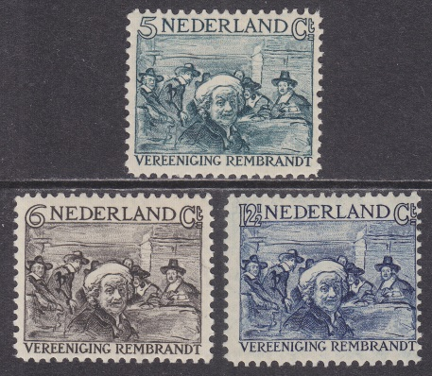
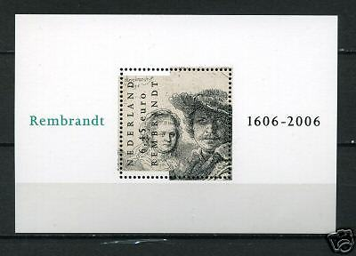
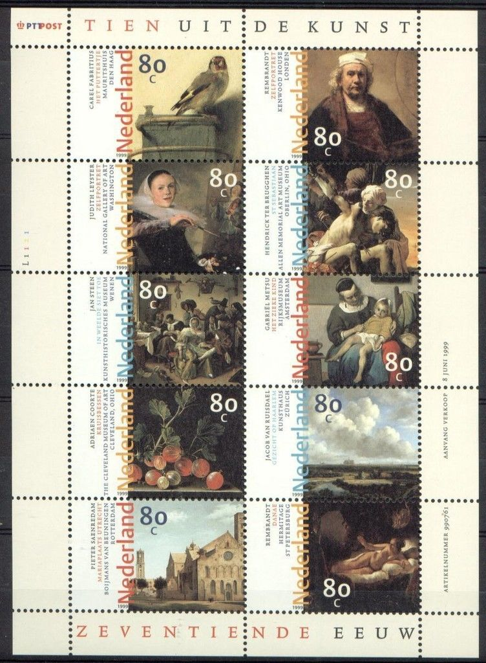
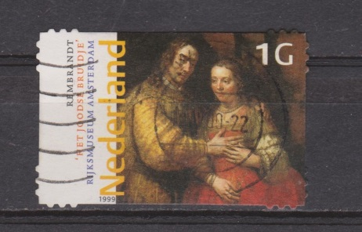
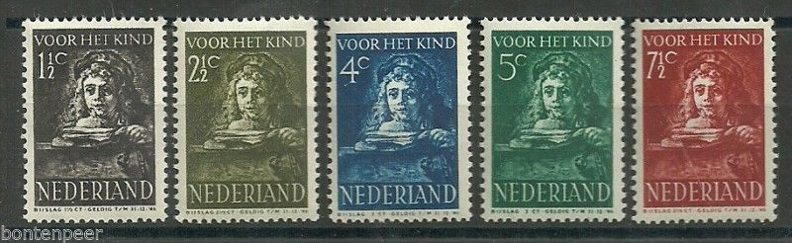
Vraag 6

Slide 9
Uitslag Ladderpuzzel April

Slide 10
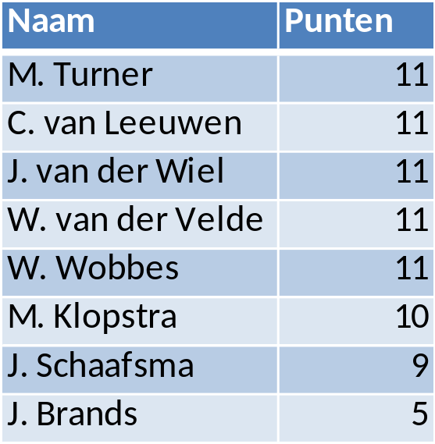
Uitslag Ladderpuzzel April

Slide 11
Eindstand Ladderpuzzel

Slide 12
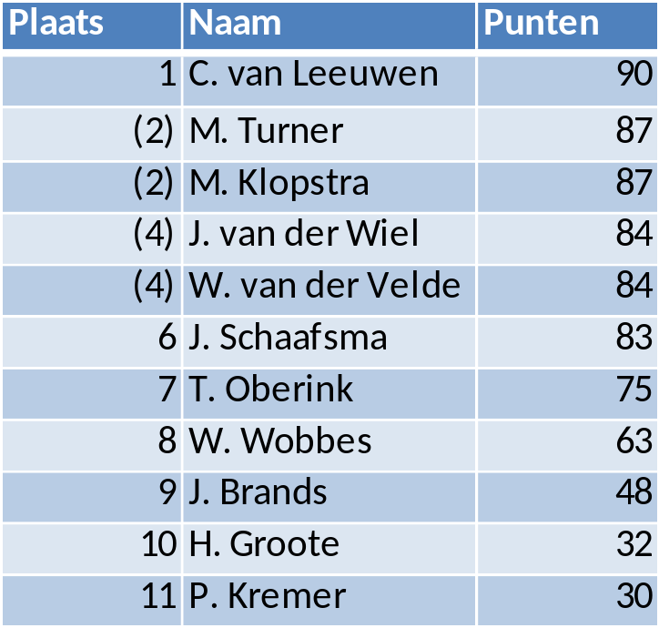
Eindstand Ladderpuzzel 2015-2016

